Slide 1
STATUTAIRE ALGEMENE VERGADERING
GROOT
OngelijK

Slide 2
ALGEMENE STATUTAIRE VERGADERING OPZET
Uit de Statuten zoals verschenen in het Staatsblad (www.ejustice.just.fgov.be/tsv_pdf/2021/11/04/21365246.pdf):
Aan het eind van elk boekjaar stelt de Raad van Bestuur overeenkomstig de wettelijke toepasselijke bepalingen, het jaarverslag op dat aan de Algemene Vergadering moeten worden voorgelegd.
Het jaarverslag bestaat uit de volgende documenten: - De jaarrekening die bestaat uit de balans, de resultatenrekening en de toelichting. Deze toelichting wordt uitgebreid met informatie over het aantal vennoten die Het Groot Ongelijk hebben verlaten en het aantal betrokken aandelen, de betaalde vergoeding en de eventuele andere modaliteiten, het aantal geweigerde verzoeken tot uittreding en de reden daarvoor. - Een lijst met het aantal geplaatste aandelen en de gedane stortingen.

Slide 3
ALGEMENE STATUTAIRE VERGADERING
Uit de Statuten zoals verschenen in het Staatsblad (www.ejustice.just.fgov.be/tsv_pdf/2021/11/04/21365246.pdf):

Slide 4
ALGEMENE STATUTAIRE VERGADERING
AANVAARDING NIEUWE COÖPERANTEN
HISTORIEK & VERANDERINGEN
REALISATIES (SOCIAAL, PROGRAMMATIE, MEDIATIEK, FINANCIËN)
DISCUSSIE PRAKTISCHE EN ZAKELIJKE PROBLEMEN
GOEDKEURING VERSLAG / ONTLASTING VOORLOPIG BEWIND
WIJZIGINGEN AANDEELHOUDERSSTRUCTUUR DISCUSSIE VOORSTEL NIEUW VOORLOPIG BEWIND
WERKGROEPEN (ZAKELIJKE LEIDING / TECHNIEK / PROGRAMMATIE / TAPPERS /INFRASTRUCTUUR / ...)
DISCUSSIE PLANNING 2023
VARIA
AANSTELLING NIEUW VOORLOPIG BEWIND

Slide 5
GEEN ALGEMENE STATUTAIRE VERGADERING
AANVAARDING NIEUWE COÖPERANTEN
HISTORIEK & VERANDERINGEN
REALISATIES (SOCIAAL, PROGRAMMATIE, MEDIATIEK, FINANCIËN)
DISCUSSIE PRAKTISCHE EN ZAKELIJKE PROBLEMEN
GOEDKEURING VERSLAG / ONTLASTING VOORLOPIG BEWIND
WIJZIGINGEN AANDEELHOUDERSSTRUCTUUR DISCUSSIE VOORSTEL NIEUW VOORLOPIG BEWIND
WERKGROEPEN (ZAKELIJKE LEIDING / TECHNIEK / PROGRAMMATIE / TAPPERS /INFRASTRUCTUUR / ...)
DISCUSSIE PLANNING 2023
VARIA
AANSTELLING NIEUW VOORLOPIG BEWIND

Slide 6
GROOT
OngelijK
HISTORIEK

Slide 7
CONCEPT weikcafé, sociocultureel centrum, politiek
-> dagelijks: vaste klanten behouden:
gratis, laagdrempelige activiteiten, buurtcafé consolideren
-> weekends: nieuw publiek aantrekken:
gratis, culturele activiteiten, publieksvermenging
-> bijkomend: openheid voor plaatselijke organisaties, wijkwerking
gratis, ruimte en infrastructuur organisaties, partners

Slide 8
GROOT
OngelijK
REALISATIES

Slide 9
REALISATIES
OPENINGSUREN EN DAGEN
• SEPTEMBER ‘21:
OPEN 6 DAGEN OP 7 OPENINGSUREN: 16U tot 22 U 4 TAPPERS • DECEMBER ‘22:
OPEN 7 DAGEN OP 7 OPENINGSUREN: 12U tot ?? U
8 TAPPERS
REALISATIES
OMZET EN AANBOD PER WEEK
• SEPTEMBER ’21
3 VATEN STELLA / WEEK 1 BIER OP VAT • DECEMBER ‘22:
7 VATEN STELLA PER WEEK
CHIMAY OP VAT TRIPEL D’ANVERS OP VAT
ETEN UITBREIDING KAART (THEE, GEMBER, SPECIALE BIEREN, …)

Slide 10
REALISATIES PROGRAMMATIE
POLITIEK, ARTISTIEK, SOCIAAL, MUZIKAAL, MEDIATIEK
POLITIEK (35 EVENTS)
Julian Assange weekend
PFOS infosessie
Extinction Rebellion (6)
Debat Mobiliteit
Assange Comité
Furia Vergadering
Documentaire Jan Blommaert
Ik stop Wapenhandel
Debat Huisvesting
Lezing Nick Meynen
Boekvoorstelling Wonen in Leuven
FLINTA Café
Webinar No to Nato
VREDE vzw met Ludo De Brabander
Debat Wonen
Boekvoorstelling Een Pakje voor Vader
Debat Migratie
Debat Klimaat
Café Partigiani (2)
Leuvense Vredesbeweging
Documentaire Qatar in Antwerpen
Docu Sarah Bauer
J'accuse Debat Assange
Oekraïne de Volgende NATO oorlog
Stop Total training
Docu I Daniel Blake
Wij Betalen Niet
KUNST (12 EVENTS)
Poëzie en Literatuuravond
Filmconcert (6)
Kom Dichter
Tentoonstelling
Film Judas vs Black Messiah
Boekvoorstelling Rob Van Vlierden
Streetart
SOCIAAL (66 EVENTS)
Kleurenwiezen (9)
Karaoke (9)
Comedy (7)
Party der Vrouwen
Last Party
Zingende Zondag (6)
FILMS (6)
Voetbal (4)
Mosselsouper
Burenbrunch
Vegie Vrijdag (4)
VechtersVrijdag
Soep voor de Walen
Krijg de Klere (2 maand)
Halloween (2)
Rommelmarkt
Woelige Woensdag
Peter Pauwels Campagne (9) + T-shirts / kalenders + AV
CONCERTEN (38 EVENTS)
Fa Wakkas
Gert Kleinpunk
Electric Cider
Peggy Lee Cooper
Serdi Beatbox
Duo S&S
MEC
SHWEENY
Aram Van Ballaert & Geert Wagemans
King Nothing
Bugari Express
David Dessers en Chris Den Hondt
Kaaiman
Klootzakken zijn Kut
De Spleet
Spaak
SK Belleman
Angry Zeta
Djempi en Bontempi
Café Noir
JP's Epiphanies
PhilliDub
Guilty PLeasure
Rusty Don
Roots Essentials
Talons Gitans
De Calle
Donder, Hel & Hagel,
CONCERTEN
Grumpy Old Men
King Kong Blues
Tom Helsen
Big Bill
Persone Song Grata
Black Label
N-Duo
Jan Van Melkebeke
Such Beautiful Flowers PERS (6 EVENTS) Opening augustus:
ROB tv Nieuwsblad, HLN
Openingsweekend november:
ROBtv, HLN, Nieuwblad Wij Betalen Niet (3): Zevende Dag, ROB tv, LH24, Nieuwsblad, HLN
Tentoonstelling: HLN
TOTAAL EVENTS: 157 (gemiddeld 10 per maand)

Slide 11
GROOT
OngelijK
EXPERIMENT

Slide 12
TUSSENKOMSTEN
Malcolm Nix (optredens en geluidstechniek)
Mo (experiment)
Danny (PPC)

Slide 13
GROOT
OngelijK
VERANDERINGEN

Slide 14
VERSCHUIVINGEN QUA MEDEWERKERS
Farman, Marc (afgehaakt voor de start)
Saskia, Lut (engagementen vzw en keuken herzien)
-> stichtende leden ad hoc: Peter, Kurt en Zeno. Hebben zich bij de notaris en officieel geëngageerd en geïnvesteerd. Staan als oprichters in Staatsblad, zijn drie jaar verantwoordelijk.
=> Praktische problemen: te weinig mensen, te veel werk. Tappen, onderhoud café, programmatie, promotie, communicatie, techniek, administratie, boekhouding, …

Slide 15
VERSCHUIVINGEN QUA CONCEPT
coöperatieve naar individueel engagement
gebrekkig overleg; ad hoc besluitvorming
transparantie
vertrouwen
onvrede

Slide 16
GROOT
OngelijK
FINANCIEEL RESULTAAT

Slide 17
WERKWIJZE
KASBOEK: dagelijkse inkomsten
BINGO: FACTUREN BINGOLUX (in en uit)
BOEKHOUDER VAN UYTVEN
KWARTAALAANGIFTE BTW
JAARREKENING (RESULTATENREKENING & BALANSREKENING)
GEBREK: ADVIES EN BEGELEIDING & ZAKELIJKE LEIDING

Slide 18
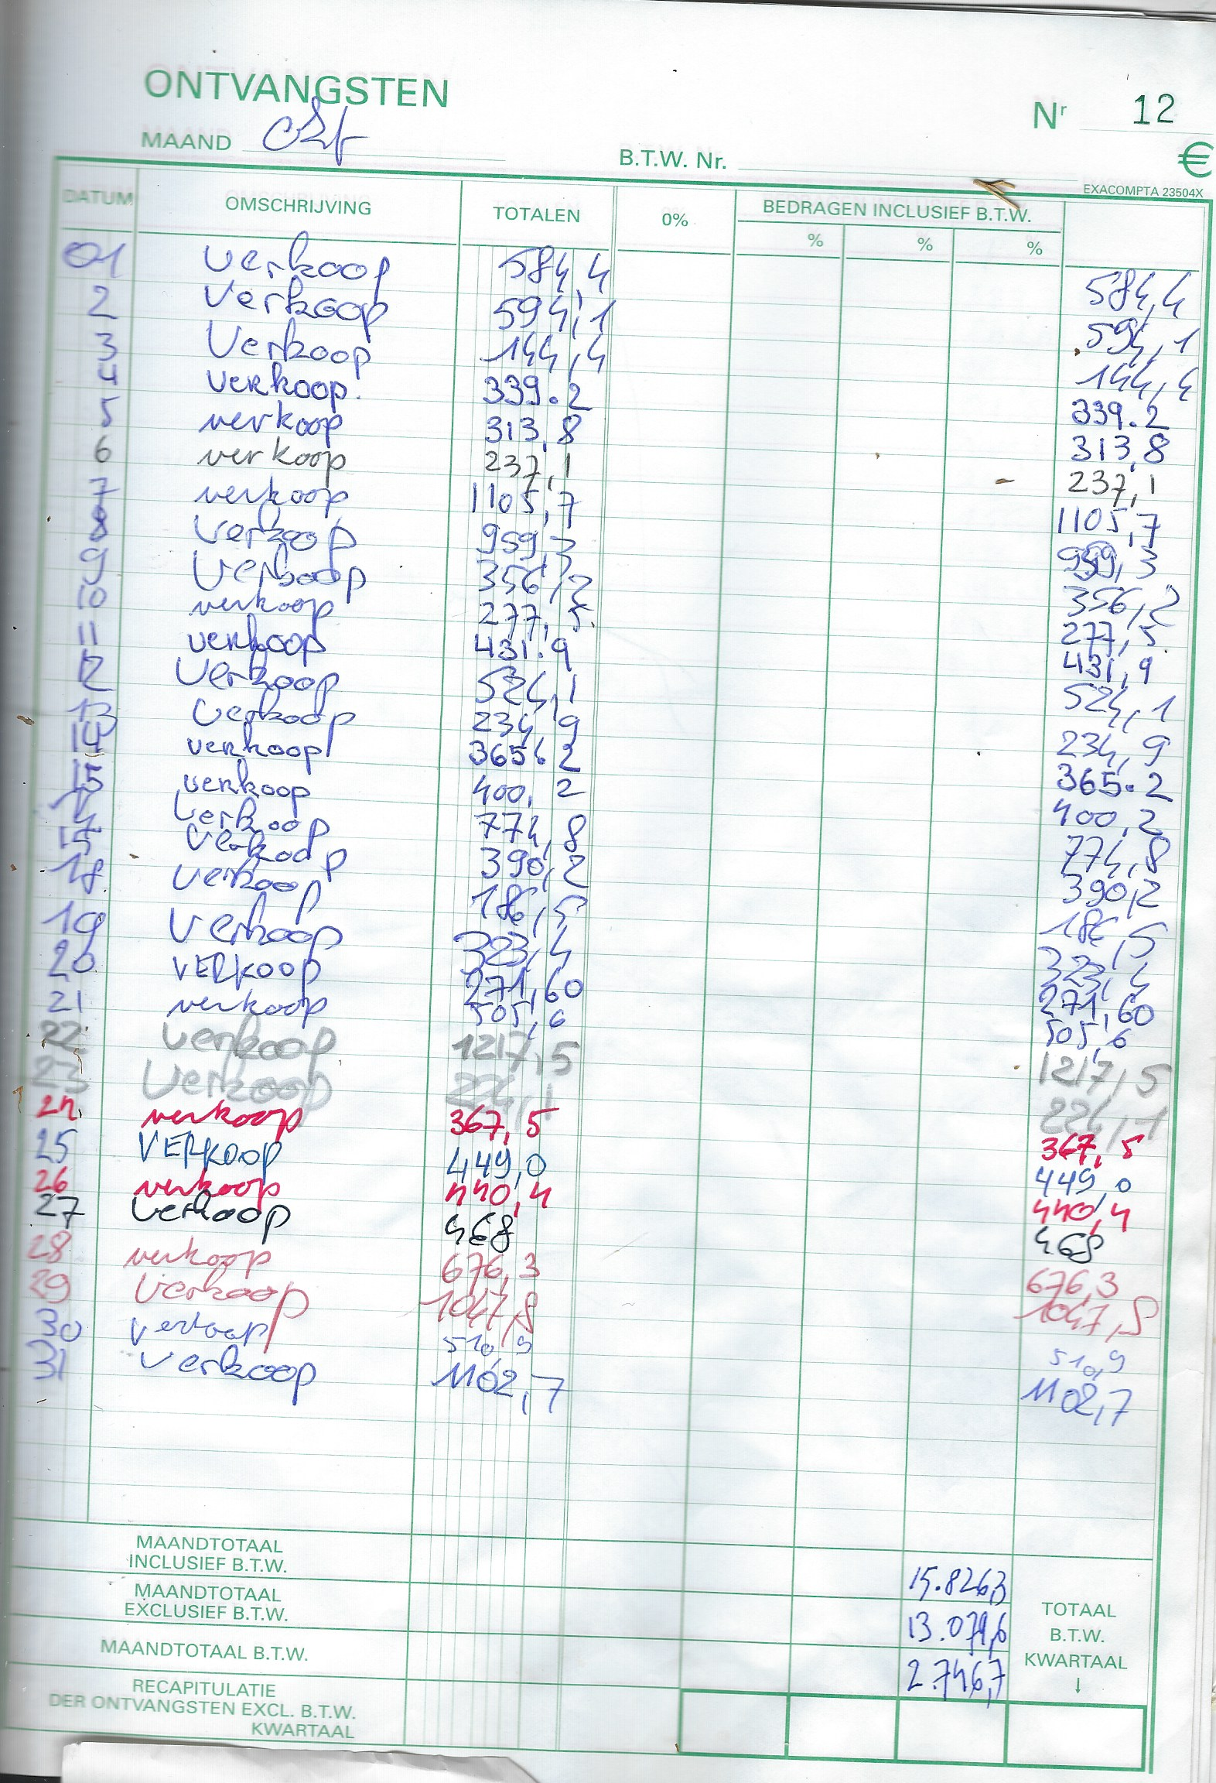
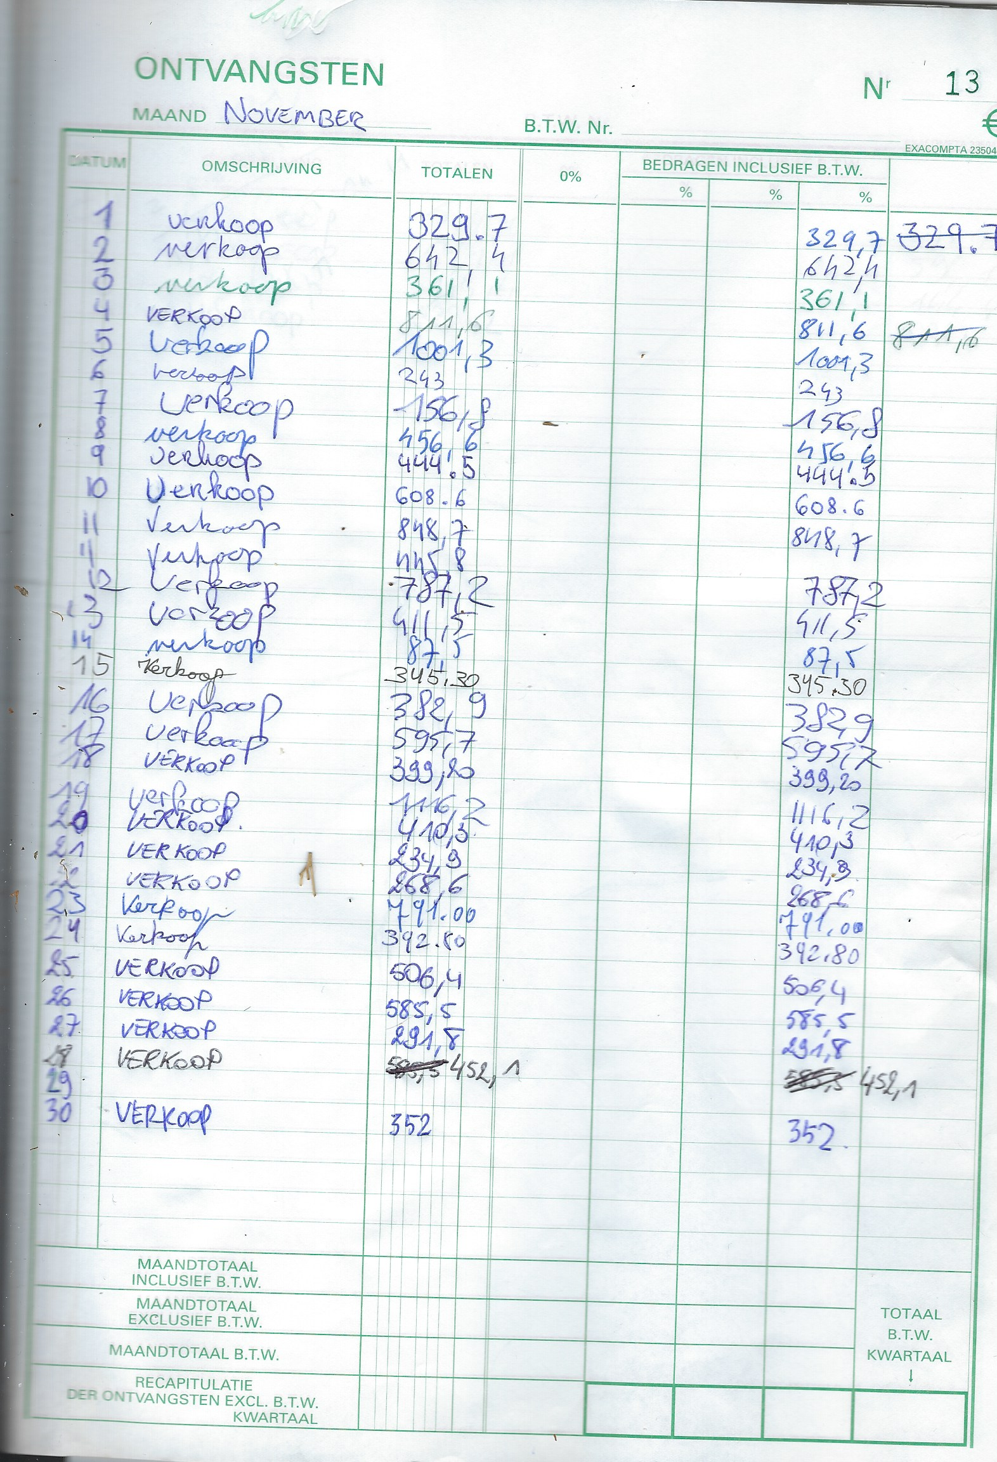
KASBOEK (dagelijks door tapper ingevuld)

Slide 19
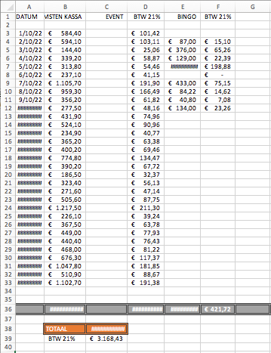
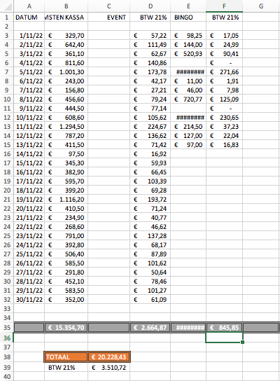
EXCELL (overzicht inkomsten)

Slide 20
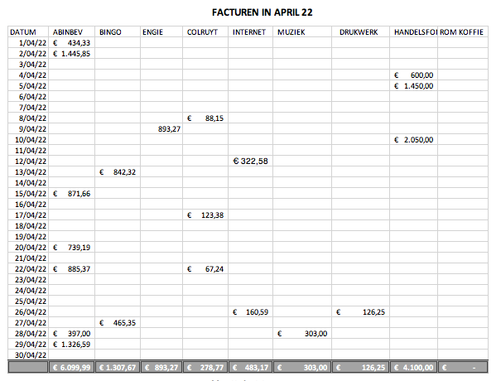
EXCELL (uitgaven)

Slide 21
INKOMSTEN (overzicht nov ‘21 – dec ‘22)
Grosso modo een verdubbeling van de omzet. Betekent ook dat de waarde van het Handelsfonds (55.000€) evenredig is toegenomen.

Slide 22
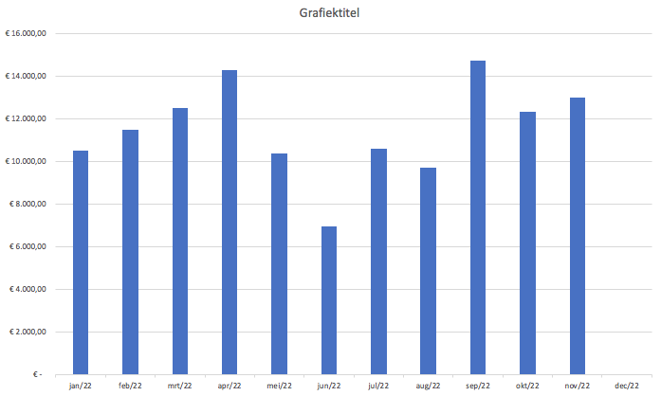
MAANDELIJKSE UITGAVEN (gemiddeld)
AB InBev 3.000
Huishuur 1.548,09
Prik en Tic 731
Colruyt 1.274
Engie 380,37
Verzekeringen 190
Auteursrechten 280
Handelsfonds 2.050
Drukwerk 250
Internet 160
Bingolux 900
Kantoor 150
Nubo 5
Boekhouding 250
Elektro 166
Rom Koffie 350
Muzikanten 600
TOTAAL: 12.282

Slide 23
INKOMSTEN VS UITGAVEN
jan/22 | € 7.755,80
feb/22 | € 6.581,80
mrt/22 | € 9.213,19
apr/22 | € 12.703,20
mei/22 | € 10.114,42
jun/22 | € 14.368,72
jul/22 | € 7.843,38
aug/22 | € 10.525,60
sep/22 | € 12.841,48
okt/22 | € 18.253,22
nov/22 | € 20.228,43
dec/22 | €
TOTAAL | € 142.377,44
jan/22 | € 10.479,72
feb/22 | € 11.479,72
mrt/22 | € 12.479,72
apr/22 | € 14.277,49
mei/22 | € 10.345,65
jun/22 | € 6.944,43
jul/22 | € 10.592,73
aug/22 | € 9.693,78
sep/22 | € 14.700,53
okt/22 | € 12.299,80
nov/22 | € 12.983,33
dec/22
totaal | € 126.276,90

Slide 24
UITSTAANDE BEDRAGEN
LENINGEN:
Farman: 5000 € (-125)
Saskia: 12.000 € (-2.031€) aandelen: Peter: 15382,78 € Nancy: 3000 €
totaal: 35.382,78. te betalen: 33.226,78
10 maanden HANDELSFONDS: Oorspronkelijk: 55.000€
Betaald: voorschot: 2.000€
cash: 13.000€
afbetaling: aanvankelijk: 3.333€ / maand
heronderhandeld: 2.050€ / maand (3 boekjaren) totaal: 43.633€
te betalen: 11.367 : 2050 5 maanden
TOTAAL 33.226,78
11.367
_________
44.593,78

Slide 25
PROBLEMEN
CASHFLOW
oplossing:
meer coöperanten
meer omzet
lening
WORKLOAD voor 8 tappers, bestuur 3 personen (14 shiften, beheer, organisatie, administratie,… )
oplossing:
werkgroepen (tappers, programmatie, techniek, infrastructuur, stock, bingo, communicatie, zakelijke leiding, sociocultureel, …)

Slide 26
VOORSTEL
werkgroep techniek
werkgroep coöperatieve
werkgroep financiën
= lid dagelijks bestuur
= lid werkgroep
= werkgroep
werkgroep tappers
VOORLOPIG BEWIND
(dagelijks bestuur)
werkgroep infrastructuur
werkgroep keuken
werkgroep programmatie
werkgroep communicatie

Slide 27
GROOT
OngelijK
2023 - 2024

